Slide 1
Основы пневмоавтоматики
Практика 2025
1

Slide 2
01
Физика в пневмосистемах

Slide 3
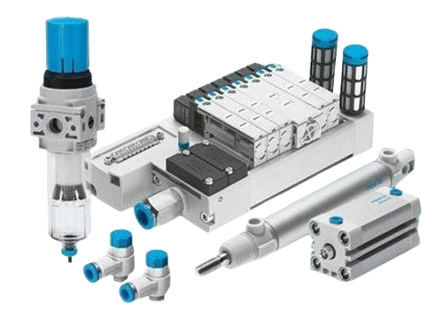
Что такое пневматика?
Пнематика – наука, изучающая равновесие и движение газов, а также устройство и принципы работы машин и механизмов использующие разность давления газа для своей работы
Пневматика очень близка к гидравлике, основное отличие в использовании рабочего тела (в гидравлике - жидкость)

Slide 4
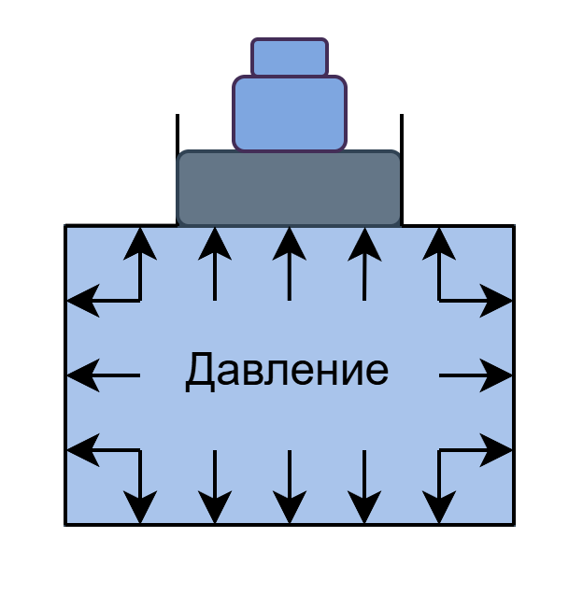
Физические основы. Давление
Базовыми единицами являются давление и расход
Давление – не зависит от формы объема, занимаемого воздухом. Обозначается буквой P (pressure) и измеряется в Паскалях (Па), также иногда записывают в Барах.
1 бар = 1 атмосфера = 100000 Па = 10^5 Па

Slide 5
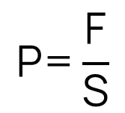
Физические основы. Давление
1 Паскаль давления - это сила в 1Н которая действует перпендикулярно к поверхности площадью 1м^2
Давление бывает 3 типов:
Атмосферное – это давление на поверхности Земли
Избыточное – это давление выше атмосферного
Вакуумметрическое – это давление ниже атмосферного
Давление = усилие/площадь поперечного сечения.
$$\text{P}\text{=}\frac{\text{F}}{\text{S}}$$

Slide 6
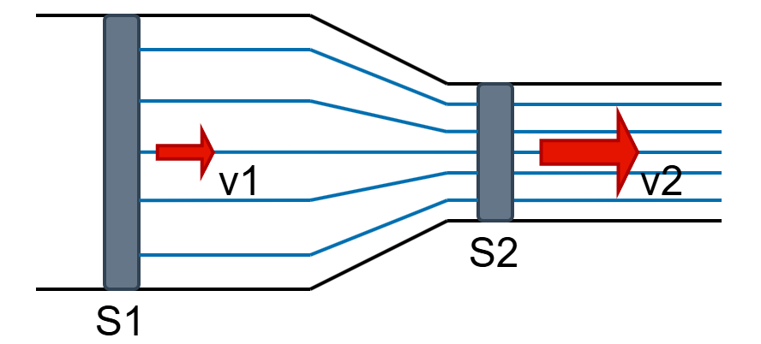

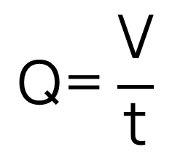
Физические основы. Расход
$$\text{Q}\text{=}\text{v}\text{∙}\text{S}$$
Расход – величина, определяемая отношением массы (массовый расход) или объема (объемный расход, перемещаемого через сечение трубопровода к промежутку времени, за которое это перемещение происходит.
$$\text{Q}\text{=}\frac{\text{V}}{\text{t}}$$
То есть: сколько воздуха прошло через сечение трубы в единицу времени
Обозначается буквой Q, считается в m^3/с или л/мин

Slide 7
Основные физические свойства газов
Сжимаемость - газы изменяют объем под действием давления
Температурное расширение - газы изменяют объем при изменении температуры
Вязкость - свойство противодействовать сопротивление сдвигу (скольжению)

Slide 8
02
Компоненты пневмосистем

Slide 9
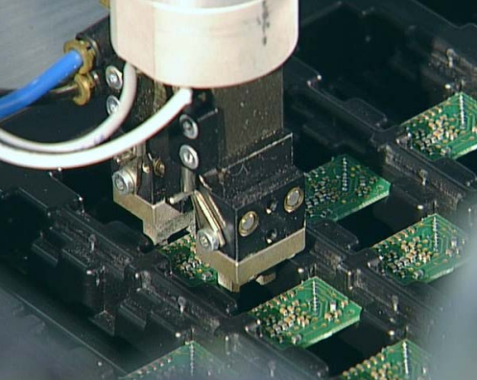
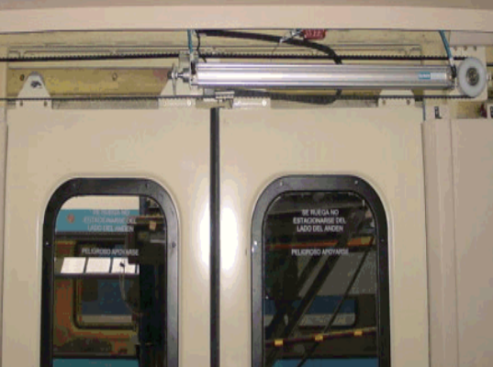
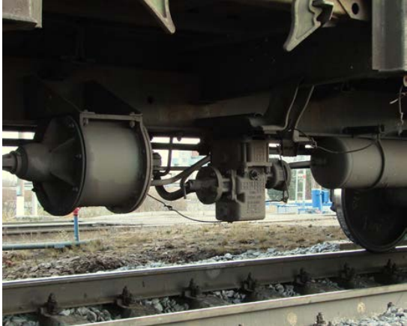
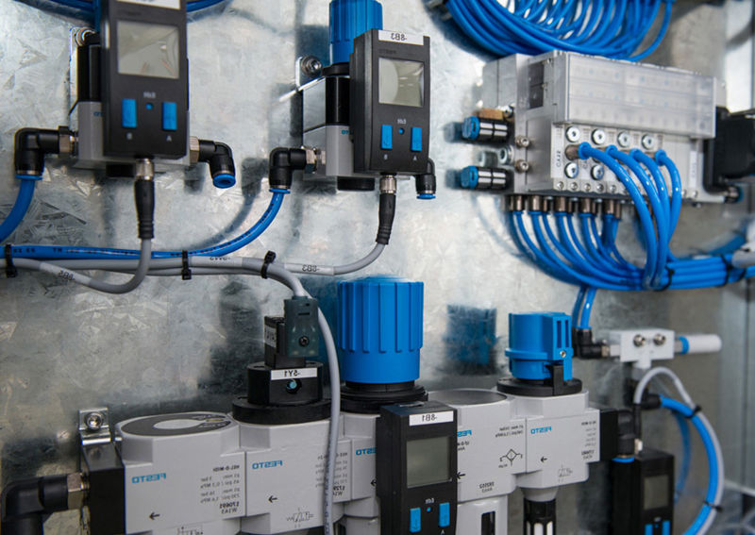
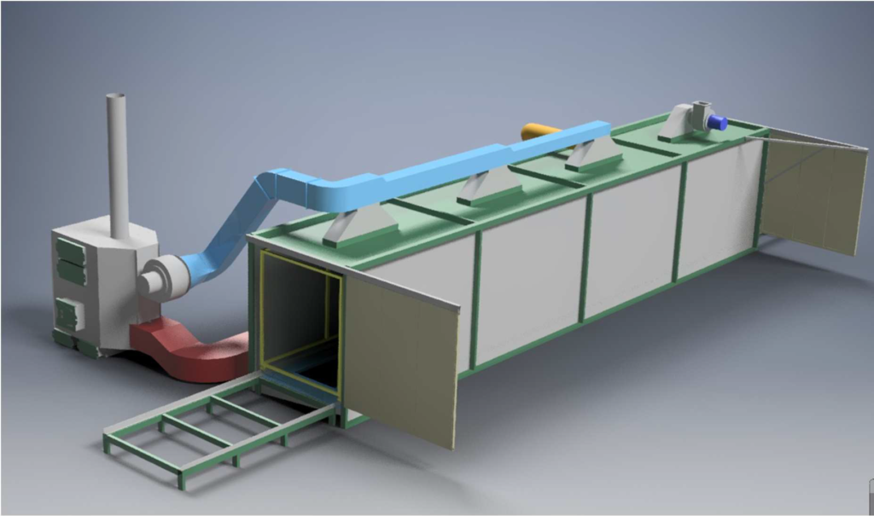
Зачем нужны пневмосистемы?
Перемещать объекты
Создавать усилие
Автоматизировать процессы
Воздух как технологический инструмент

Slide 10
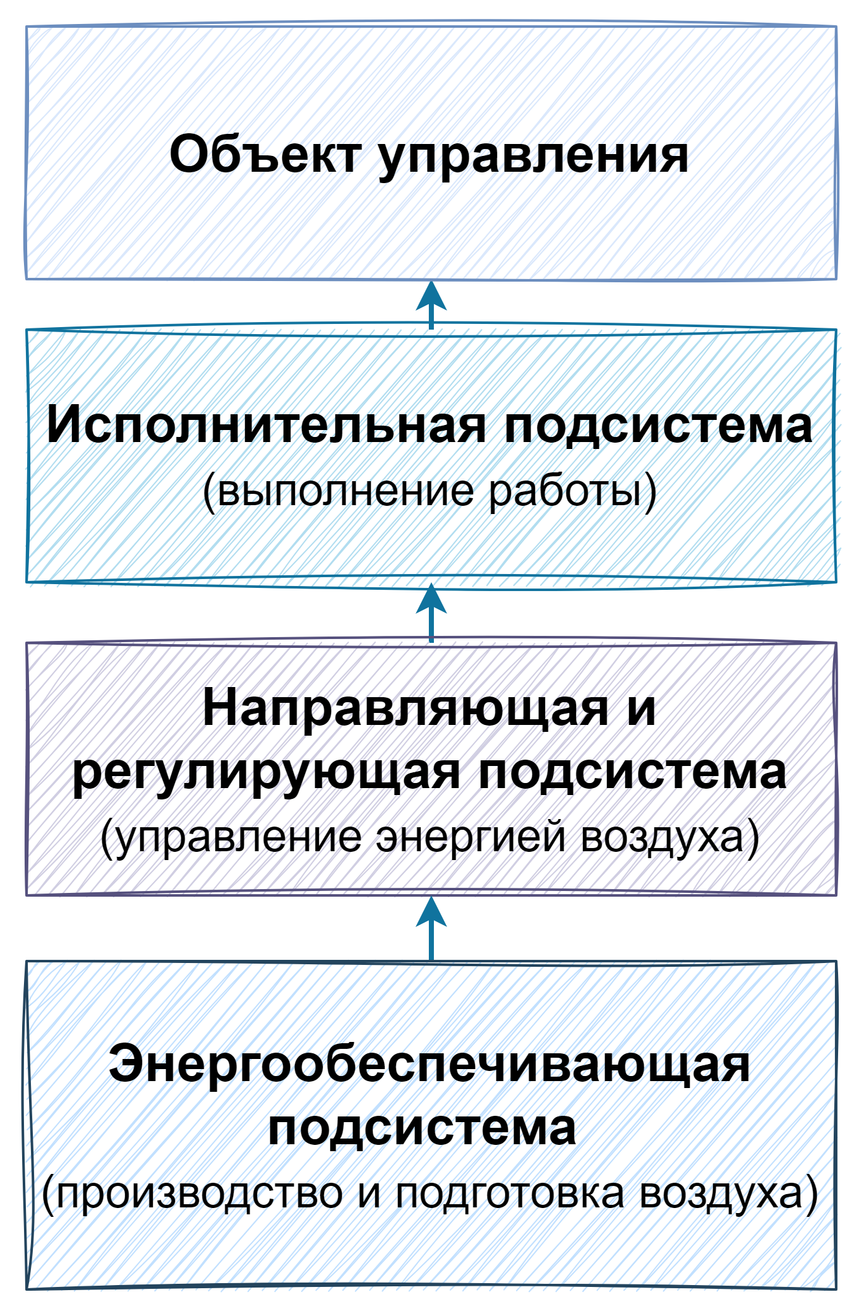
Из чего состоит пневмосистема?
Нельзя просто взять воздух из атмосферы и сделать так, чтоб он делал полезную работу
Для этого нужно много устройств, каждое из которых выполняет свою задачу

Slide 11
Компоненты пневмосистем
Энергообеспечивающая подсистема
Исполнительная подсистема
Компрессор
Фильтр очистки воздуха
Влагооиделитель
Охладитель/Теплообменник
Ресивер/Пневмоаккумулятор
Пневмоцилиндр
Распределитель
Обратный клапан
Пневмомотор
Захватное устройство

Slide 12
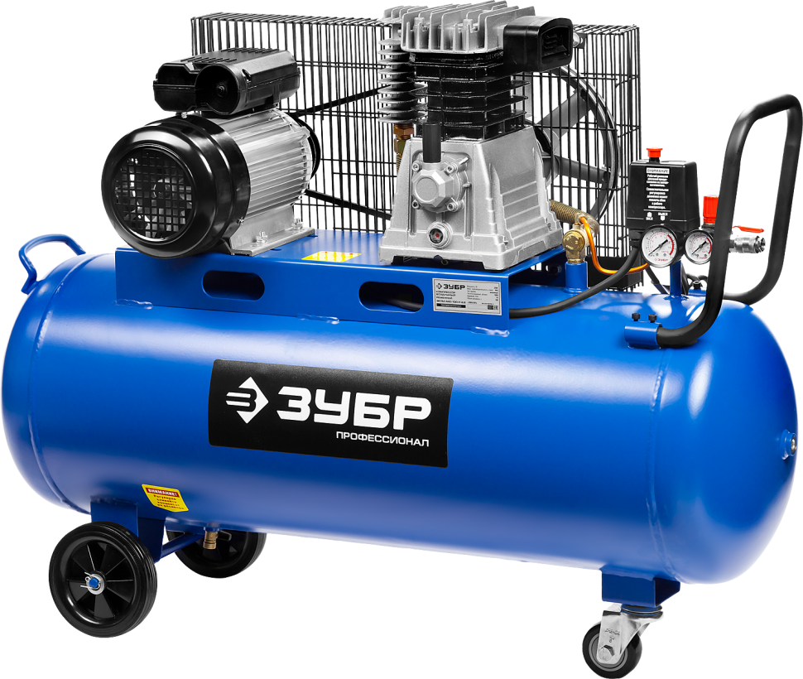
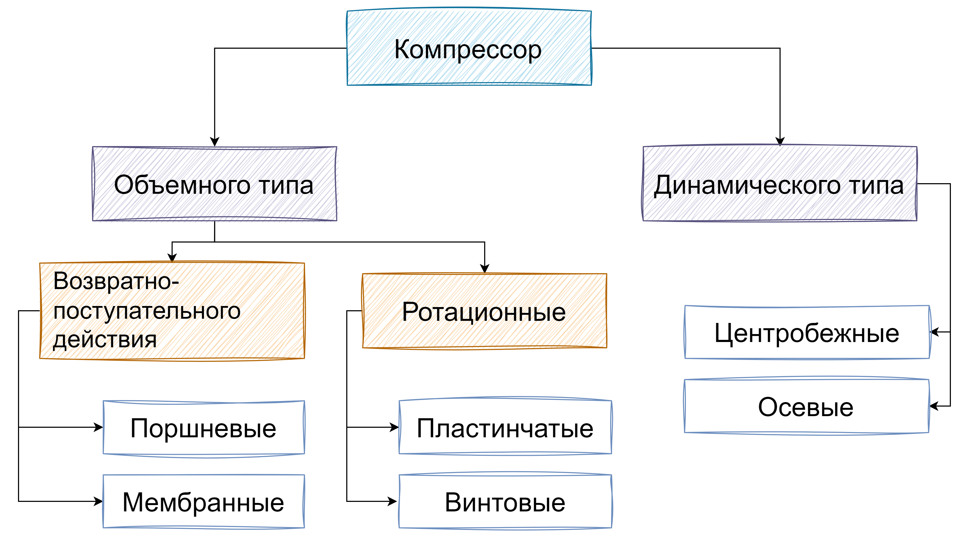
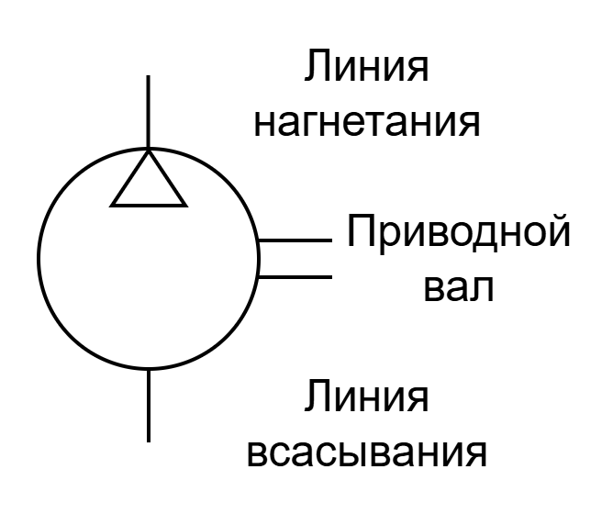
Компрессор

Slide 13
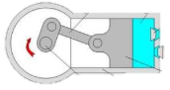
Поршневой компрессор
Работа поршня в цилиндре приводится в действие шатунным механизмом
В зависимости от положения поршня рабочая камера последовательно изменяет свой внутренний объем
Утечка рабочей среды в обратном направлении предотвращается односторонними клапанами
Кривошипно-шатунный
механизм
Рабочая камера
Клапаны
Поршень
Вал
Корпус
Видео: https://www.youtube.com/watch?v=qLsU43It7fY

Slide 14
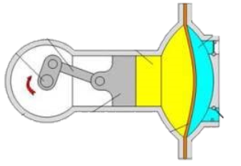
Мембранный компрессор
Конструкция мембранного аппарата содержит эластичную мембрану, которая выполняет роль поршня
Изгибаясь, мембрана увеличивает или уменьшает объем рабочей камеры, в которой происходит процесс сжатия воздуха
При этом, рабочая среда в процессе сжатия контактирует только с камерой и мембраной, поэтому на выходе сжатый воздух не содержит масел и влаги
Приводная жидкость
Кривошипно-шатунный
механизм
Рабочая камера
Клапаны
Вал
Поршень
Корпус
Мембрана
Видео: https://www.youtube.com/watch?v=GzB3utv8hfQ

Slide 15
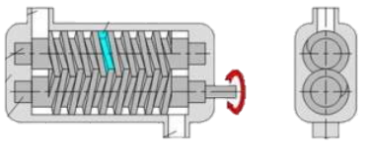
Винтовой компрессор
Объем газа, отсечённый винтами и корпусом
Входной патрубок
Конструкция таких компрессоров включает один и более винтов, которые обеспечивают нагнетание воздуха
Ведомый винт
Ведущий винт
Корпус
Выходной патрубок
Видео: https://www.youtube.com/watch?v=zd-oOrdHGV0

Slide 16
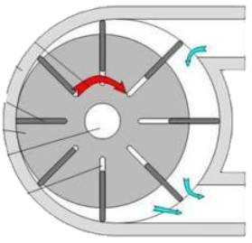
Пластинчатый компрессор
Направление вращения
Перемещение рабочей среды в корпусе происходит за счет вращения ротора с подвижными пластинами, причем ось ротора не совпадает с осью корпуса
Во время работы ротора центробежная сила отбрасывает пластины от центра и прижимает их к корпусу
Так в компрессоре создаются подвижные рабочие отсеки, ограниченные корпусом ротора и соседними пластинами, в которых происходит сжатие воздуха
Корпус
Пластины
Ротор
Вал
Пазы под пластины
Видео: https://www.youtube.com/watch?v=i8p0QP3dh0A

Slide 17
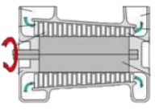
Осевой компрессор
Внутри корпуса компрессора на валу установлен ротор. При включении агрегата, поступающий воздух начинает движение в осевом направлении, проходит через ряд лопаток и закручивается
Далее газ попадает в зону, где расположены ряды направляющих лопаток, которые выравнивают направление движение газа и выводят его через направляющие аппараты
Входной патрубок
Выходной патрубок
Выпрямляющий аппарат
Лопатки статора
Лопатки ротора
Направляющий аппарат
Ротор
Корпус
(статор)
Видео: https://www.youtube.com/watch?v=y3JE41gpeZ4

Slide 18
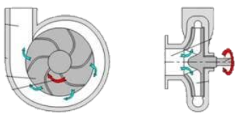
Осевой компрессор
Выходной патрубок
Внутри компрессора находится колесо, установленное на валу.
После начала движения колеса лопатки перемещают газ от оси в радиальных направлениях. Рабочей среде передается кинетическая энергия, которая частично преобразуется в потенциальную энергию давления
Направление вращения
Вал
Выходной патрубок
Лопатки
Корпус
Колесо

Slide 19
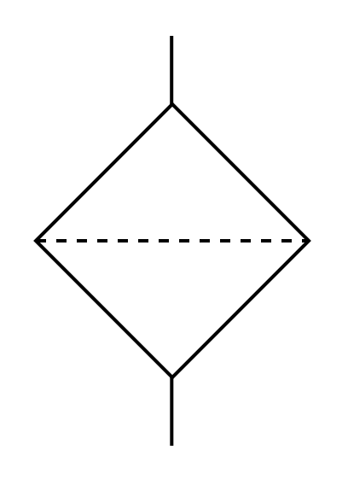
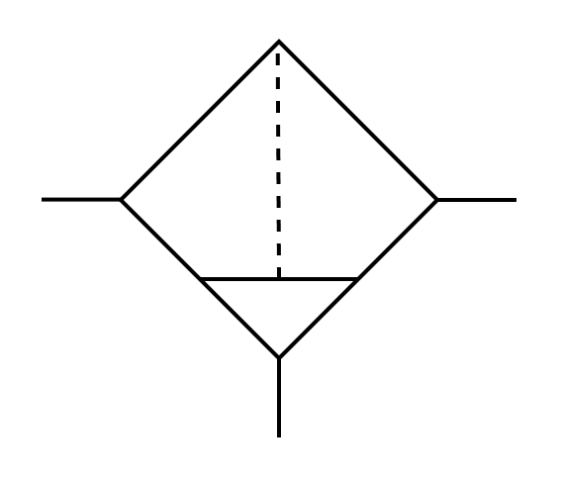
Устройства очистки
Для очистки воздуха от механических включений применяют фильтры. Материалы – бумага, фетр, поролон, целлюлозная вата, пористая керамика
Для отчистки от масла используют маслоотделители или коалесцентные фильтры
Для очистки от капельной влаги используются фильтры-влагоотделители

Slide 20
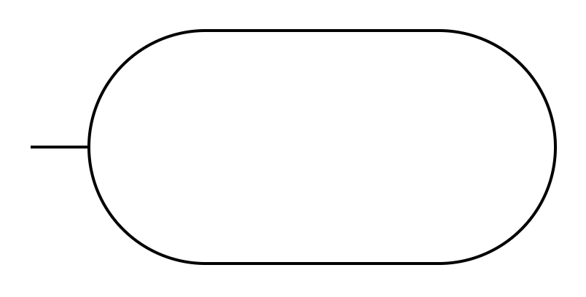
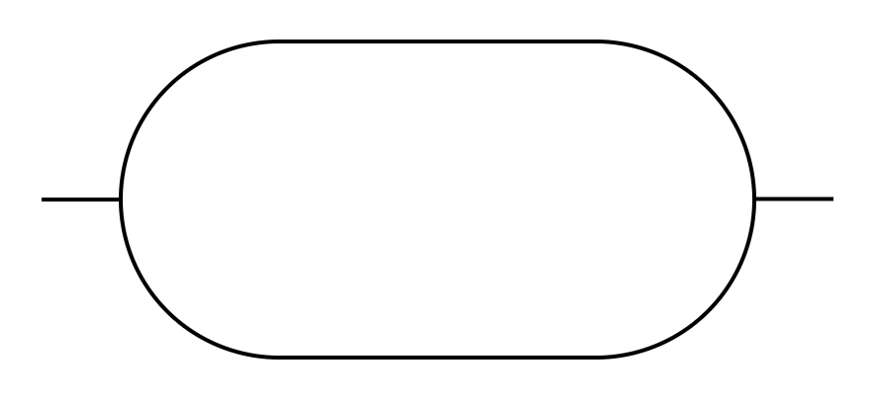
Ресивер/Пневмоаккумулятор
Ресивер – это емкость, которая наполнена сжатым воздухом
С их помощью уменьшается пульсация в магистрали при одновременном подключении нескольких устройств

Slide 21
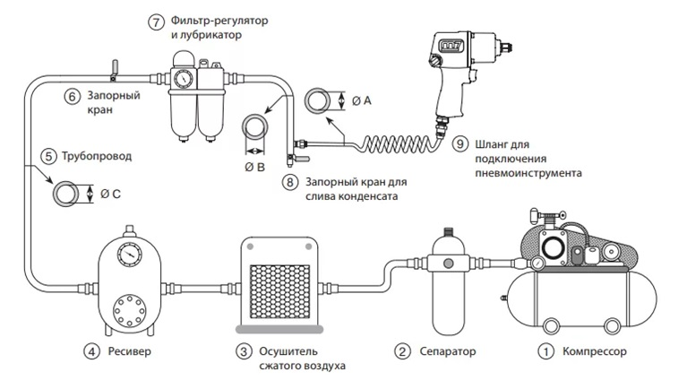
Вариант схемы подготовки воздуха

Slide 22
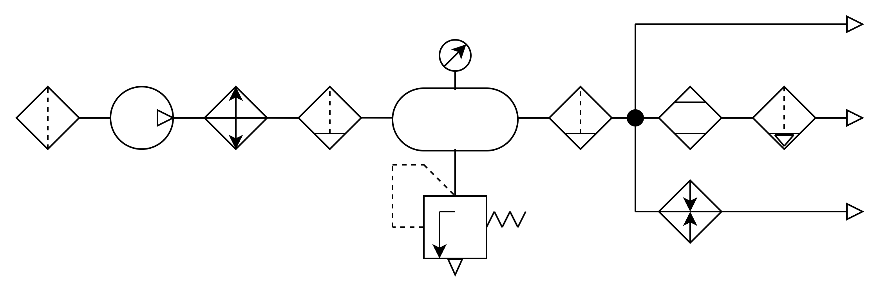
Вариант схемы подготовки воздуха
Осушитель
Ресивер
Потребитель №1
Компрессор
Влагоотделитель
Влагоотделитель
автоматический
Потребитель №2
Фильтр
Охладитель
Потребитель №3
Нагреватель
Редукционный
клапан

Slide 23
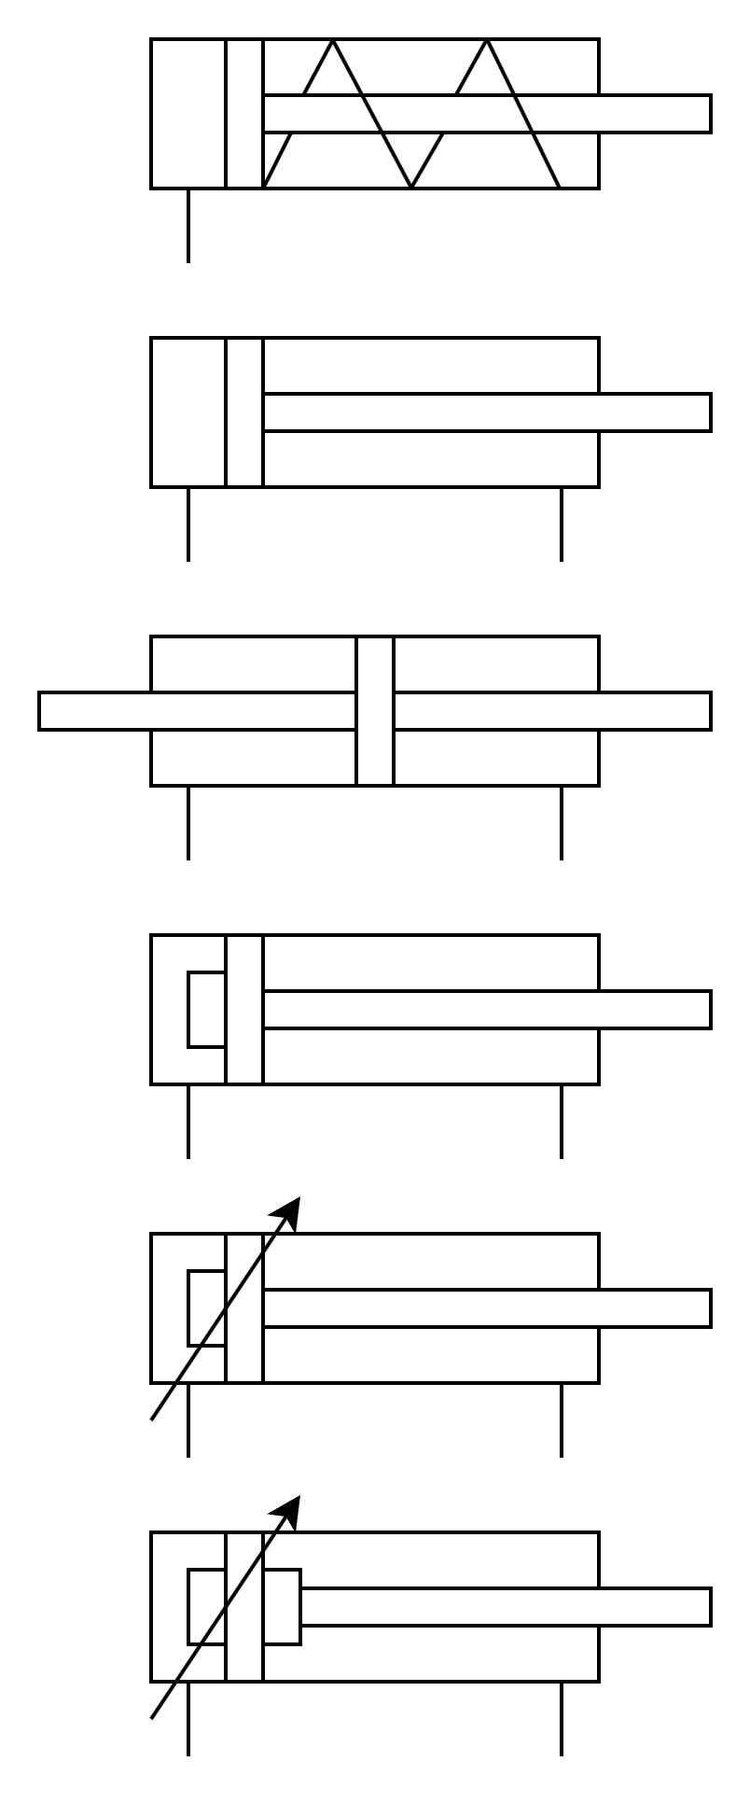
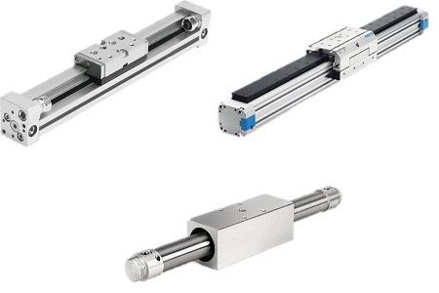
Пневмоцилиндры
Цилиндр одностороннего действия
Предназначены для преобразования энергии сжатого воздуха в механическое линейное перемещение
Цилиндр двустороннего действия
Цилиндр двустороннего действия
с проходным штоком
Цилиндр двустороннего действия с
простым нерегулир. демпфированием
Цилиндр двустороннего действия с
простым регулир. демпфированием
Цилиндр двустороннего действия с
простым двусторонним
регулир. демпфированием
Видео: https://www.youtube.com/watch?v=cNTpfWVuqlI

Slide 24
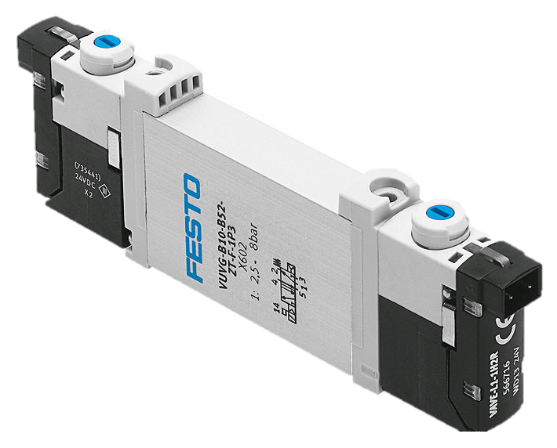
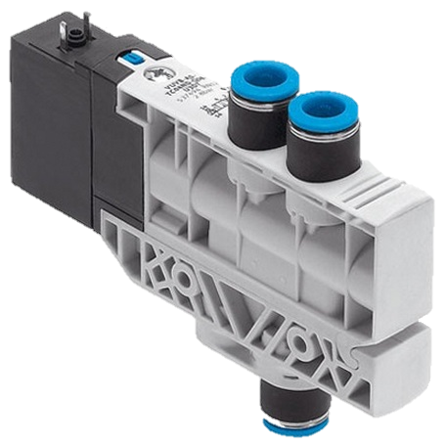
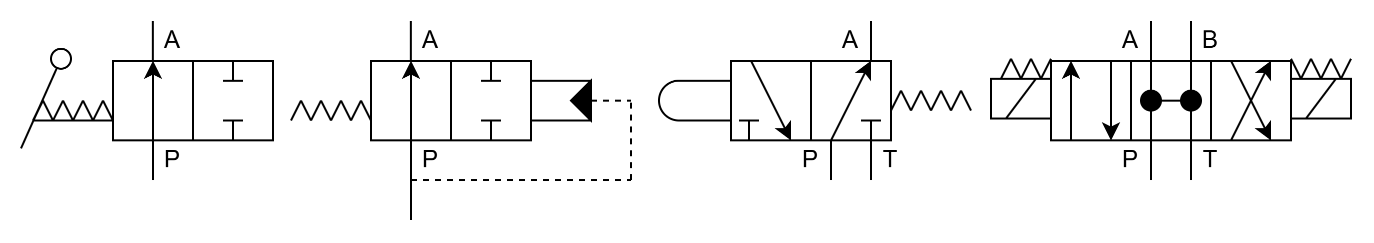
Распределитель
Предназначены для управления потоками подводимого воздуха путем соединения внутренних каналов распределителя с входными и выходными присоединительными отверстиями
Видео: https://www.youtube.com/watch?v=RRbrgX9kJQk

Slide 25
Распределитель
Распределители различаются:
по числу присоединенных линий: 2-линейные. 3-линейные, 4-линейные и тд.:
по числу позиций переключения: 2-позиционные, 3-позиционные и тд.
по способу приведения в движение: с мускульным управлением, с механическим управлением, с пневматическим управлением, с электрическим управлением:
по способу возврата в исходное положение: с пружинным возвратом, с возвратом при помощи давления.

Slide 26
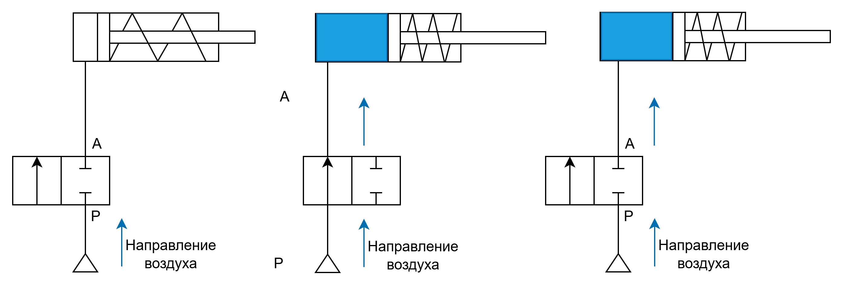
Распределитель

Slide 27
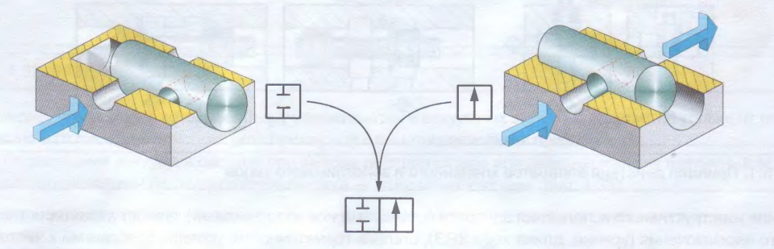
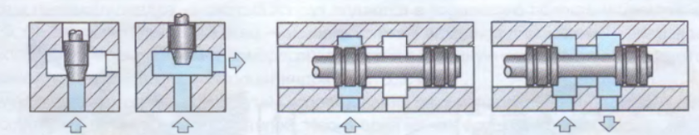
Распределитель

Slide 28
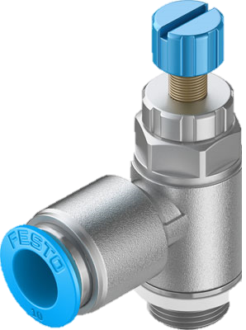
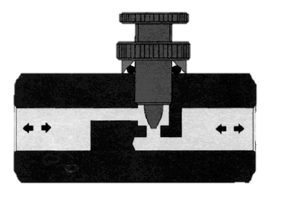
Дроссель
Дроссель дозирует поток в обоих направлениях течения, тем самым управляет расходом воздуха через сечение трубы. Аналог в электрических цепях - резистор
Видео (на примере гидравлики): https://www.youtube.com/watch?v=1c4z92ifZuY

Slide 29
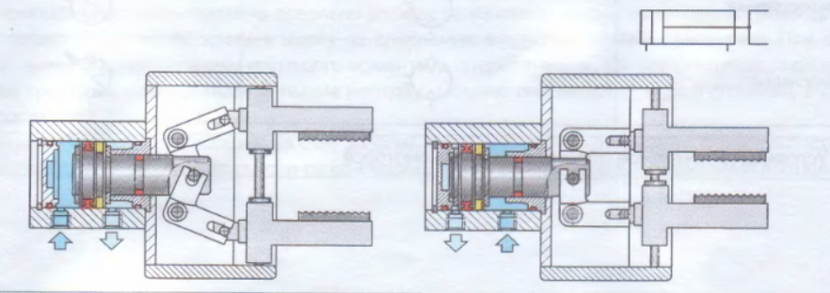
Захват
Устройство для фиксации и перемещения заготовки, детали и тд.

Slide 30
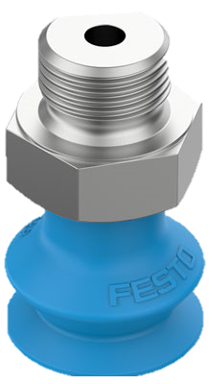
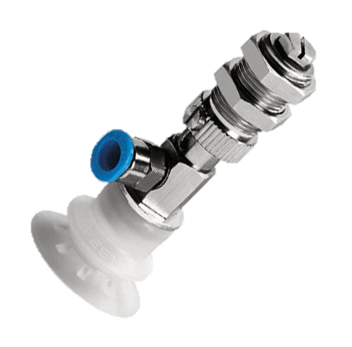
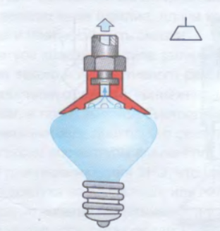
Захват
Устройство для фиксации и перемещения заготовки, детали и тд.

Slide 31
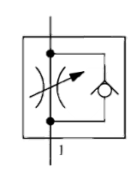
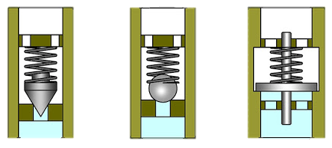
Обратный клапан
Обратный клапан обеспечивает прохождение воздуха только в одном направлении. Если параллельно с дросселем включить обратный клапан, тогда в одном из направлений будет ограничиваться расход воздуха, а в противоположном направлении расход будет максимальным.
Конус
Шарик
Тарелка
Видео (на примере гидравлики): https://www.youtube.com/watch?v=hy7U40qJSgw

Slide 32
Практика

Slide 33
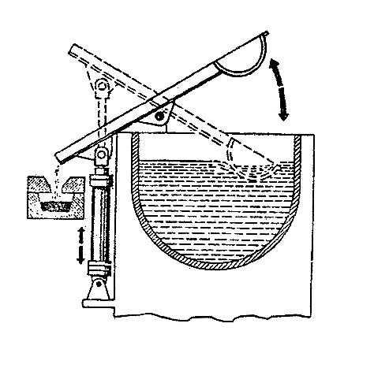
Задание 1
Управление литейным ковшом осуществляется с помощью цилиндра двухстороннего действия
При нажатии пневмокнопки шток цилиндра выдвигается, а при её отпускании возвращается в исходное положение

Slide 34
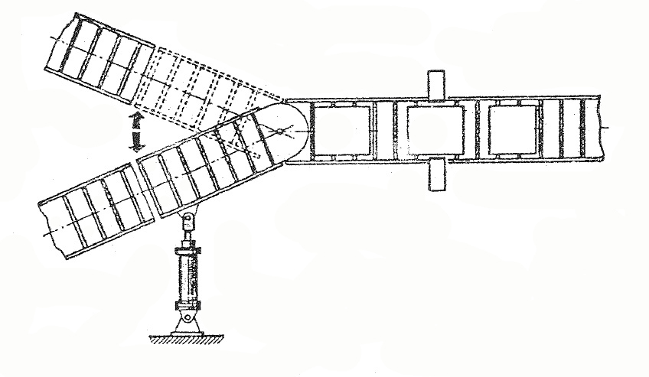
Задание 2
Поворотная секция конвейера перемещается штоком цилиндра двойного действия. Управление прямым и обратным ходом штока осуществляется отдельными кнопками
Шток цилиндра должен оставаться в положении, определяемом последним сигналом, до тех пор, пока не будет подан противоположный сигнал

Slide 35
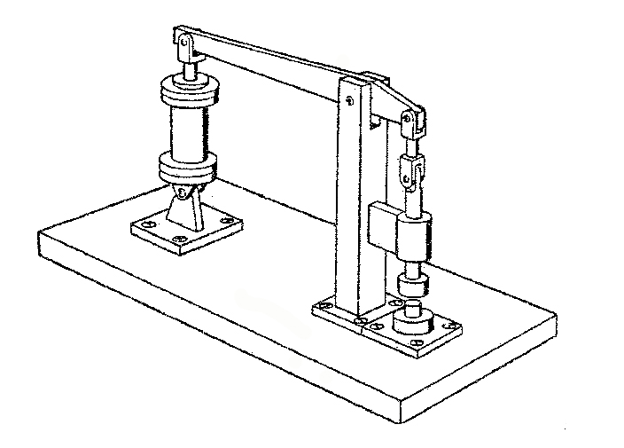
Задание 3
Управление прессом осуществляется с помощью цилиндра двухстороннего действия
После нажатия пневмокнопки шток цилиндра выдвигается, обратный ход происходит сразу после достижения штоком конечного положения

Slide 36
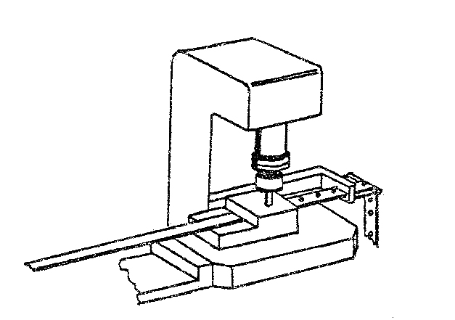
Задание 4
Перфорация ленты осуществляется с помощью цилиндра двухстороннего действия. Выдвижение штока возможно после нажатия пневмокнопки, обратный ход происходит после достижения штоком конечного положения
Дополнительные условия:
Скорость прямого хода должна быть очень высокой, а скорость обратного хода – низкой и регулируемой

Slide 37
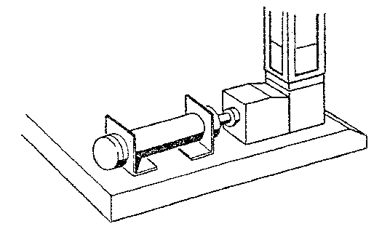
Задание 5
Пакеты перемещаются из вертикального магазина с помощью пневмоцилиндра
Выдвижение штока возможно после нажатия одной из двух кнопок
Обратный ход происходит после достижения штоком конечного положения

Slide 38
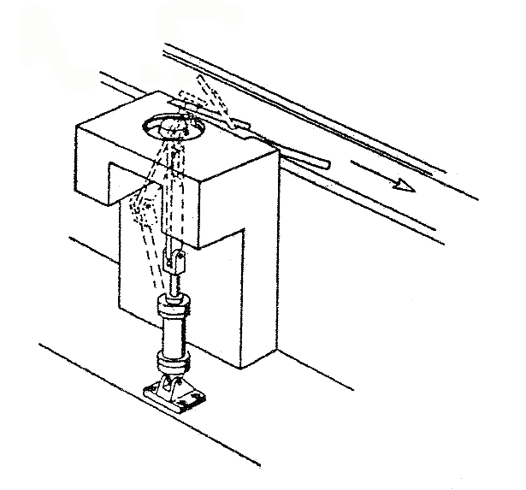
Задание 6
Детали перемещаются с платформы на транспортный конвейер посредством цилиндра двухстороннего действия
Команда на выдвижение штока даётся ручной кнопкой. Возврат штока происходит после достижения им конечного положения
Дополнительные условия:
Выдвижение штока возможно лишь тогда, когда он находится в исходном положении.

Slide 39
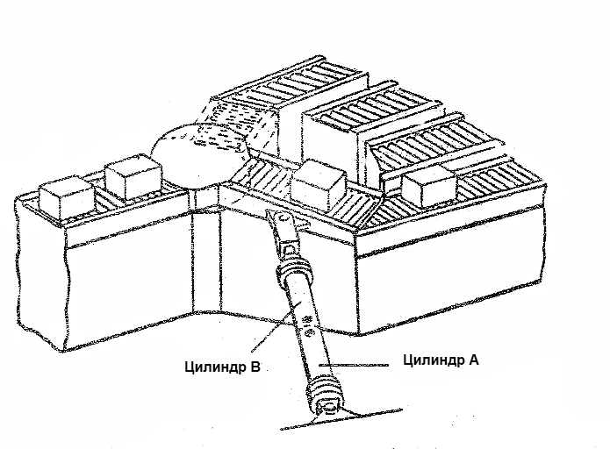
Задание 7
Поступающие заготовки распределяются между четырьмя конвейерами с помощью подвижной секции
Секция перемещается с помощью цилиндра-позиционера
Перемещение этой секции в требуемую позицию происходит после нажатия соответствующей кнопки и должно быть возможно в любой последовательности

Slide 40

Задание 8
Запрессовка стальных штифтов производится цилиндром двухстороннего действия
Чтобы обеспечить требования безопасности, следует при управлении прессом задействовать обе руки.
Т.е. для получения сигнала на включение пресса нужно нажать две кнопки в течении 0,5 секунды
Шток цилиндра должен немедленно отводиться при отпускании одной или обеих кнопок.

Slide 41

Задание 9
Для тиснения логарифмических линеек используется цилиндр двухстороннего действия
Шток цилиндра может быть выдвинут при нажатии кнопки
Обратный ход штока производится автоматически после достижения штоком крайнего выдвинутого положения и при достижения в полости цилиндра заданного давления

Slide 42

Задание 10
Зажим заготовки осуществляется при нажатии одной из двух кнопок. Третья кнопка управляет разжимом
После зажима заготовки выдвигается шток цилиндра подачи сверлильного механизма
После завершения операции сверления шток цилиндра подачи втягивается
Дополнительные условия:
а) зажим возможен только при наличии заготовки
б) разжим должен быть заблокирован при сверлении детали.

Slide 43

Задание 11
Для гибки металлических пластин используется гибочное устройство
После нажатии кнопки «Пуск», шток цилиндра А зажимает заготовку и удерживает её, шток цилиндра В изгибает её и возвращается в исходное положение, а шток цилиндра С завершает операцию гибки
После возвращения штока цилиндра С в исходное положение, шток цилиндра А втягивается и освобождает готовую деталь. Готовая деталь извлекается из устройства вручную.

Slide 44

Задание 1 решение

Slide 45

Задание 2 решение

Slide 46



Задание 3 решение
Дроссель 1
Дроссель 2

Slide 47

Задание 4 решение
Дроссель 1
Дроссель 2

Slide 48

Задание 5 решение

Slide 49


Задание 6 решение

Slide 50
Задание 7 решение

Slide 51
Задание 8 решение

Slide 52

Задание 9 решение

Slide 53
Задание 10 решение

Slide 54
Задание 11 решение

